Slide 1

AS IRMÃS DO LOUVOR
PRELÚDIO

Slide 2

SEJAM TODOS BEM-VINDOS!
A Comunidade Martin Luther lembrando e celebrando o Batismo e a Confirmação!

Slide 3

Oiii!

Slide 4
DEIXA A LUZ DO CÉU...
Amarelinho 145

Slide 5

MEDO TENS QUE O TENTADOR TE VÁ VENCER?
LUZ TE FALTA E ONDE ESTÁS NÃO PODES VER?
ABRE O CORAÇÃO E
DEIXA CRISTO ENTRAR...
E O SOL EM TI RAIAR!

Slide 6
DEIXA A LUZ DO CÉU ENTRAR.
DEIXA SOL EM TI NASCER.
ABRE O CORAÇÃO E
DEIXA CRISTO ENTRAR...
E O SOL EM TI NASCER!

Slide 7
FRACA ESTÁ A TUA FÉ NO SALVADOR?
DEUS NÃO OUVE AS TUAS PRECES COM FAVOR?
ABRE O CORAÇÃO E
DEIXA CRISTO ENTRAR...
E O SOL EM TI RAIAR!

Slide 8
DEIXA A LUZ DO CÉU ENTRAR.
DEIXA SOL EM TI NASCER.
ABRE O CORAÇÃO E
DEIXA CRISTO ENTRAR...
E O SOL EM TI NASCER!

Slide 9
QUERES IR ANDANDO ALEGRE PARA O CÉU?
IGNORANDO TODO O NEGRO E DENSO VÉU?
ABRE O CORAÇÃO E
DEIXA CRISTO ENTRAR...
E O SOL EM TI RAIAR!

Slide 10
DEIXA A LUZ DO CÉU ENTRAR.
DEIXA SOL EM TI NASCER.
ABRE O CORAÇÃO E
DEIXA CRISTO ENTRAR...
E O SOL EM TI NASCER!

Slide 11
CREIO EM DEUS PAI, TODO-PODEROSO, CRIADOR DO CÉU E DA TERRA. E, EM JESUS CRISTO, SEU FILHO UNIGÊNITO,
NOSSO SENHOR, O QUAL FOI CONCEBIDO PELO ESPÍRITO SANTO,
NASCEU DA VIRGEM MARIA, PADECEU SOB O PODER DE PÔNCIO PILATOS, FOI CRUCIFICADO, MORTO E SEPULTADO, DESCEU
AO MUNDO DOS MORTOS, RESSUSCITOU NO TERCEIRO DIA,
SUBIU AO CÉU. E, ESTÁ SENTADO À DIREITA DE DEUS PAI, TODO-PODEROSO, DE ONDE VIRÁ PARA JULGAR OS VIVOS E OS MORTOS.
CREIO NO ESPÍRITO SANTO, NA SANTA IGREJA CRISTÃ,
A COMUNHÃO DOS SANTOS, NA REMISSÃO DOS PECADOS,
NA RESSURREIÇÃO DO CORPO E NA VIDA ETERNA. AMÉM.

Slide 12
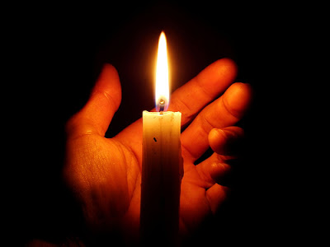
Jesus é a luz do mundo!
VOCÊ E EU
SOMOS PEQUENOS REFLEXOS DA LUZ DE CRISTO.

Slide 13
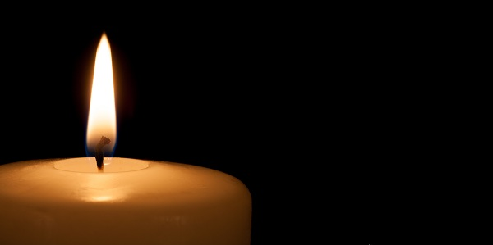
Onde há luz, as trevas somem.
COMEÇA DENTRO DO SEU CORAÇÃO,
CONTINUA NA SUA VIVÊNCIA FAMILIAR
E COMUNITÁRIA E
PROSSEGUE NA SOCIEDADE PELO
SEU TESTEMUNHO PÚBLICO TANTO
NAS PALAVRAS, QUANTO NAS ATITUDES.
POR ISSO, PERGUNTO
AOS CONFIRMANDOS/AS...

Slide 14
DE CORAÇÃO, VOCÊS CONFESSAM
A BÍBLIA COMO ÚNICA REGRA DA FÉ
E DA VIDA CRISTÃ?
VOCÊS RESPEITAM A PALAVRA DE DEUS,
COMO ORIENTADORA PARA A SALVAÇÃO?

Slide 15
VOCÊS CREEM QUE JESUS CRISTO
É O ÚNICO CAMINHO
ENTRE DEUS E AS PESSOAS?
VOCÊS CREEM QUE, ALÉM DELE,
NÃO HÁ NENHUM OUTRO SALVADOR?

Slide 16
DE CORAÇÃO, VOCÊS ESTÃO CONVENCIDOS DE QUE RECEBEMOS
A SALVAÇÃO APENAS
PELA GRAÇA DE DEUS
E NÃO POR NOSSAS BOAS OBRAS?

Slide 17
VOCÊS QUEREM DEMONSTRAR
A FÉ NO TESTEMUNHO, NA ORAÇÃO
E NA SANTIFICAÇÃO DA VIDA,
MANTENDO-SE EM FIDELIDADE À PALAVRA
E AOS SACRAMENTOS DE DEUS?

Slide 18

ORAÇÃO COMUNITÁRIA/PRESIDENTE
QUERIDO DEUS! NESTE MOMENTO ESPECIAL... LEMBRAMOS E AGRADECEMOS PELAS FAMÍLIAS QUE BUSCARAM O SINAL DO BATISMO, PRESENTEANDO SEUS FILHOS E FILHAS COM A GRAÇA DE DEUS. LEMBRAMOS E AGRADECEMOS POR CADA PESSOA QUE SE DEDICOU EM TRANSMITIR A TUA PALAVRA AOS JOVENS. LEMBRAMOS E AGRADECEMOS PELA COMUNIDADE SER UMA GRANDE FAMÍLIA, ONDE PODEMOS SEGUIR JUNTOS OS PASSOS DE TEU FILHO JESUS. INTERCEDEMOS PELA COMUNIDADE, PELAS FAMÍLIAS, PARA QUE CADA PESSOA SIGA FIRME
NO EVANGELHO QUE NOS FOI ENSINADO.
EM NOME DE JESUS, AMÉM!

Slide 19
BÊNÇÃO/PASTOR/COMUNIDADE
QUE A PAZ DE DEUS,
TAL QUAL UMA LUZ
QUE TRAZ VIDA, TOME CONTA
DOS SEUS CORAÇÕES, PERMANECENDO COM VOCÊS HOJE E SEMPRE. AMÉM!

Slide 20

Palavra do Presbitério

Slide 21
ABENÇOA, SENHOR!
Amarelinho 97

Slide 22

MOMENTO DE OFERTA
CULTO INFANTIL
(presente de Natal) &
DÍZIMO
(Comunidade).

Slide 23

ABENÇOA, SENHOR, A NOSSA VIDA.
ABENÇOA COM TEU PODER.
/: POIS A TI JESUS A CONSAGRAMOS.
QUE ELA SEJA DO TEU QUERER. :/

Slide 24
ABENÇOA, SENHOR, NOSSO TRABALHO.
ABENÇOA COM TEU AMOR.
/: POIS A TI JESUS O OFERECEMOS.
QUE ELE SIRVA PRA TEU LOUVOR. :/

Slide 25
ABENÇOA, SENHOR, TUA PALAVRA.
ABENÇOA COM TEU PODER.
/: QUE GERMINE E PRODUZA MUITOS FRUTOS.
E NOS FAÇA NA FÉ CRESCER. :/

Slide 26
ABENÇOA, SENHOR, NOSSO ENCONTRO.
ABENÇOA COM TEU AGIR.
/: QUE AO SAIR DAQUI A GENTE TENHA...
MAIS VONTADE DE TE SERVIR. :/

Slide 27
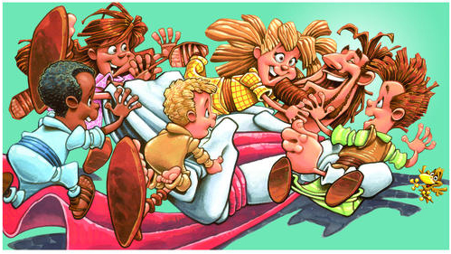
ENVIO AO CULTO INFANTIL

Slide 28

MOMENTO DE REFLEXÃO

Slide 29

ROMANOS 12:
NÃO SE ACHEM MELHORES DO QUE
REALMENTE SÃO. PELO CONTRÁRIO, PENSEM COM HUMILDADE. ASSIM COMO O CORPO É DIVIDIDO EM PARTES. ASSIM TAMBÉM É NO CORPO DE CRISTO, A IGREJA. SOMOS DIFERENTES MEMBROS, TODOS IMPORTANTES. PORTANTO, USEM SUAS QUALIDADES DE ACORDO COM A GRAÇA DE DEUS. PELA FÉ, ANUNCIAMOS O EVANGELHO, CADA QUAL COM O SEU DOM, SEMPRE AGINDO EM AMOR.

Slide 30

A LUZ DE VOCÊS
DEVE BRILHAR
PARA QUE OS OUTROS
VEJAM AS COISAS BOAS
QUE VOCÊS FAZEM, LOUVANDO AO PAI
QUE ESTÁ NOS CÉUS.
Mateus 5.16

Slide 31
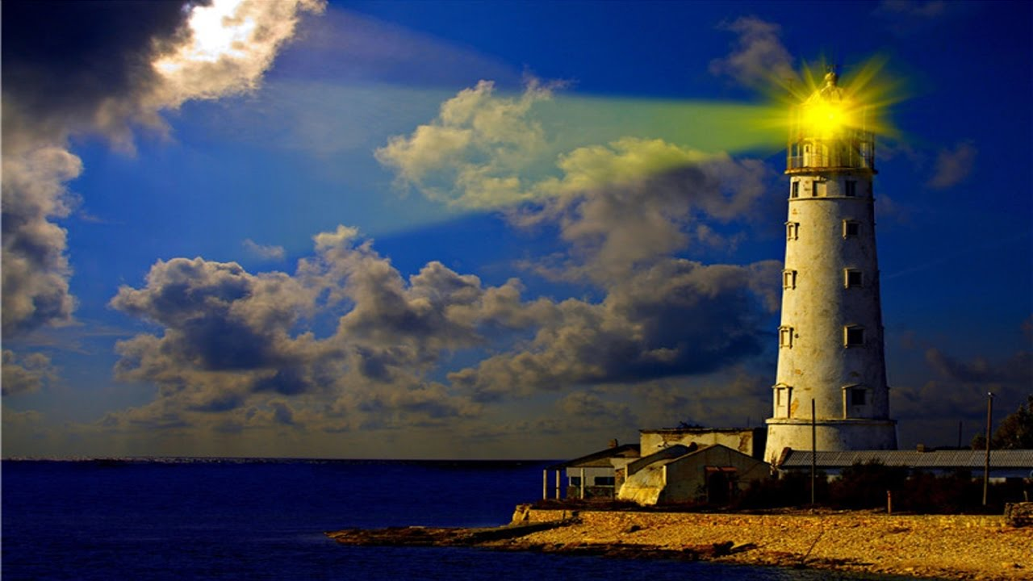

Slide 32
AS IRMÃS DO LOUVOR
APRESENTAÇÃO...

Slide 33
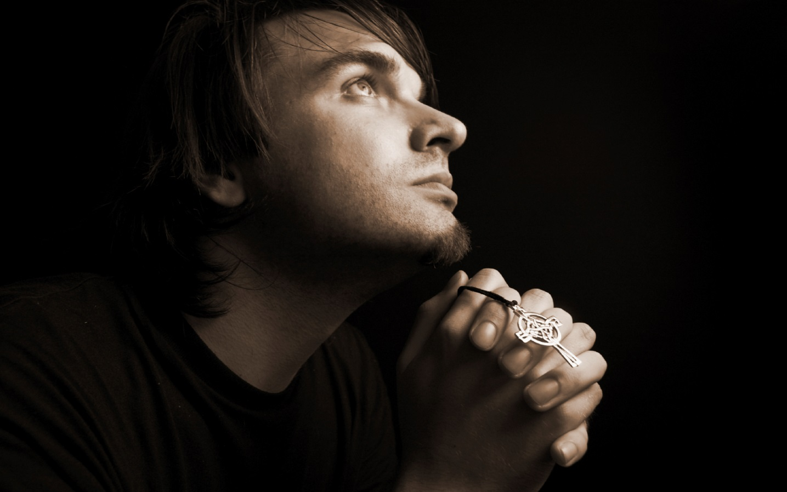
CONFISSÃO DE PECADOS

Slide 34
O SENHOR É A MINHA LUZ E A MINHA SALVAÇÃO.
DO QUE TEREI MEDO?
O SENHOR É A MINHA FORTALEZA?
A QUEM POSSO TEMER?
MESMO QUE ESTOURE A GUERRA
OU UM EXÉRCITO SE ACAMPE AO MEU REDOR.
NADA TEMEREI, POIS DEUS ESTÁ COMIGO.

Slide 35

PERDÃO, SENHOR,
PERDÃO!

Slide 36
EU SOMENTE PEÇO A DEUS:
QUERO VIVER NA SUA PRESENÇA!
QUERO CONTEMPLAR A SUA BELEZA.
QUERO MEDITAR NA SUA PALAVRA.
SEI QUE, NO TEMPO DA ANGÚSTIA,
ELE SERÁ A MINHA PROTEÇÃO.
COM ELE, SEREI FORTALECIDO.

Slide 37
PERDÃO, SENHOR,
PERDÃO!

Slide 38
CREIO QUE VEREI A BONDADE DO SENHOR.
POR ISSO, VOU ESPERAR EM DEUS.
ELE FORTALECERÁ O MEU CORAÇÃO.
ELE ME DARÁ BOM ÂNIMO.
ALELUIA!

Slide 39
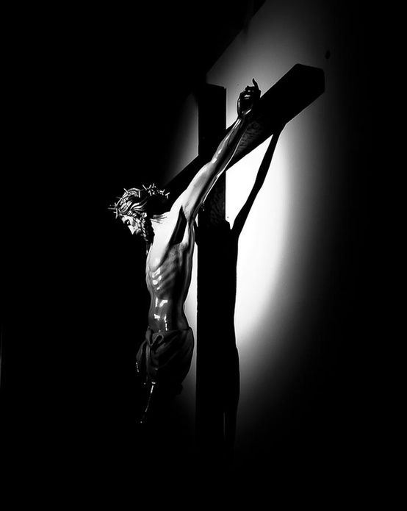
Lema de Outubro
nas Senhas Diárias...
Os anjos se alegram
quando um pecador
que se arrepende
dos seus pecados.
Lucas 15.10

Slide 40
A TUA GRAÇA É MELHOR QUE A VIDA.
A TUA GRAÇA É MELHOR QUE A VIDA.
MEUS LÁBIOS TE LOUVAM.
E, ASSIM BENDIREI. E, EM TEU NOME,
MINHAS MÃOS LEVANTAREI.
AS MINHAS MÃOS LEVANTAREI.
AS MINHAS MÃOS LEVANTAREI.
MEUS LÁBIOS TE LOUVAM
E, ASSIM BENDIREI. E, EM TEU NOME,
MINHAS MÃOS LEVANTAREI.

Slide 41

CEIA DO SENHOR

Slide 42
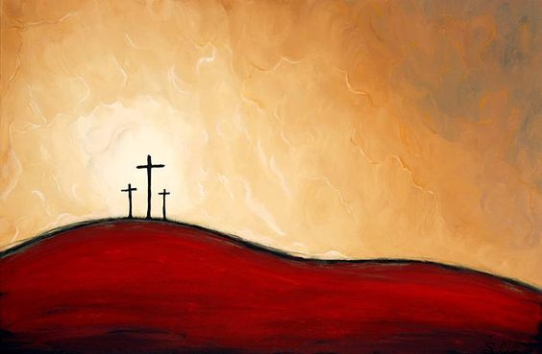
O SENHOR JESUS, NA NOITE EM QUE FOI TRAÍDO, AGRADECEU PELO PÃO, PARTINDO-O DISSE:
EIS O MEU CORPO, QUE É DADO A VOCÊS.
COMAM EM MINHA MEMÓRIA.

Slide 43
EM SEGUIDA PEGOU O CÁLICE, DIZENDO:
ATRAVÉS DO MEU SANGUE FAÇO COM VOCÊS
UMA NOVA ALIANÇA. BEBAM DELE
EM MINHA MEMÓRIA
(1 Coríntios 11.23-25).

Slide 44
Pai Nosso que estás nos céus, santificado seja o teu nome. Venha o teu reino. Seja feita a tua vontade, assim na terra como no céu. O pão nosso de cada dia nos dá hoje. E perdoa-nos as nossas dívidas, assim como nós também perdoamos aos nossos devedores. E não nos deixes cair em tentação, mas livra-nos do mal. Pois teu é o reino, o poder e a glória para sempre. Amém!

Slide 45
AS IRMÃS DOS LOUVOR
Apresentação...

Slide 46
VINICIUS PEZZINI
NÃO FIQUEM COM MEDO,
POIS ESTOU COM VOCÊS.
NÃO SE APAVOREM,
POIS EU SOU O SEU DEUS.
EU LHES DOU FORÇAS E OS AJUDO.
EU OS PROTEJO COM MINHA FORTE MÃO.
- ISAÍAS 41.10 -

Slide 47
LUCAS FRITSCH
EU SOU O SENHOR
SEU DEUS.
NÃO HAVERÁ OUTROS
DEUSES ALÉM DE MIM.
- ÊXODO 20.2-3 -

Slide 48
CLAUDIANE THOMSEN
AME O SENHOR, SEU DEUS,
DE TODO O CORAÇÃO,
DE TODA A ALMA E DE
TODO O ENTENDIMENTO.
- MATEUS 22.37 -

Slide 49
GUILHERME MIRANDA UMLAUF
ACHARAM NO CAMPO
CERTO HOMEM.
DETERMINOU DAVI QUE LHE
DESSEM COMIDA E ÁGUA.
- 1 SAMUEL 30.11 -

Slide 50
PABLO LANGEBARTELS
AQUELES QUE CONFIAM
EM DEUS SÃO COMO O
MONTE DE SIÃO, QUE NÃO
PODE SER ABALADO, MAS
CONTINUA SEMPRE FIRME.
- SALMO 125.1 -

Slide 51
ADRIAN HOLZ
NEM QUE EU ANDE NO VALE
DA SOMBRA DA MORTE,
NÃO TEMEREI MAL ALGUM,
PORQUE TU ESTÁS COMIGO.
A TUA VARA E O TEU CAJADO
ME CONSOLAM.
- SALMO 23.4 -

Slide 52
DANIEL BUTZKE
TUDO POSSO
NAQUELE QUE
ME FORTALECE.
- FILIPENSES 4.13 -

Slide 53
JULIANA KRÜGER
JESUS DISSE: EU SOU
A LUZ DO MUNDO.
QUEM ME SEGUE NÃO
ANDARÁ NAS TREVAS.
PELO CONTRÁRIO,
TERÁ A LUZ DA VIDA.
- JOÃO 8.12 -

Slide 54
GUILHERME UMLAUF
JESUS DISSE: EU SOU A
LUZ DO MUNDO. QUEM ME
SEGUE TERÁ A LUZ DA VIDA
E NUNCA ANDARÁ NA ESCURIDÃO
- JOÃO 8.12 -

Slide 55
MATEUS LEITZKE
O SENHOR É A MINHA LUZ
E A MINHA SALVAÇÃO, A QUEM
TEMEREI?O SENHOR É A
FORÇA DA MINHA VIDA,
DE QUEM ME RECEAREI?
- SALMO 27.1 -

Slide 56
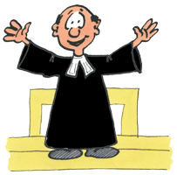
INTERCESSÃO,
ORAÇÃO FINAL
& MOMENTO
DA BÊNÇÃO.

Slide 57
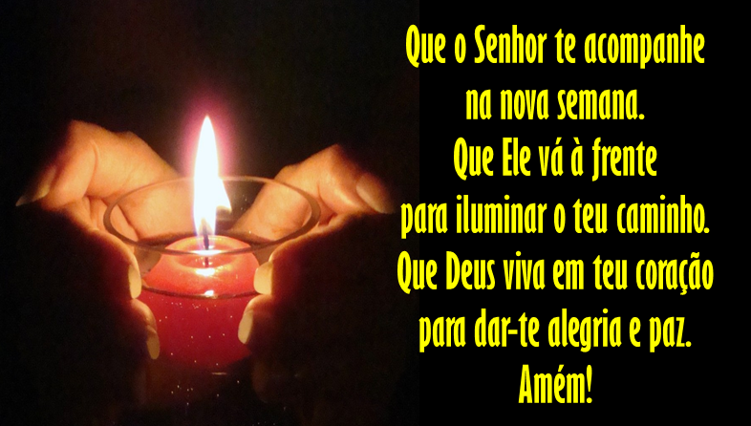

Slide 58

CELEBRAÇÕES / OUTUBRO
-- TODAS AS TERÇA ÀS 20 HORAS --
DIA 03 - CRISTO SALVADOR
DIA 10 - RIO BONITO
DIA 17 - GARUVA
DIA 24 - ESTRADA DA ILHA
DIA 31 – PIRABEIRABA
PROMOÇÃO DA UNIÃO PAROQUIAL DONA FRANCISCA

Slide 59



NÃO ESQUEÇA!
PRÓXIMA TERÇA
ESTRADA DA ILHA

Slide 60
CÂMARA MUNICIPAL
SEXTA-FEIRA
DIA 27/10
ÀS 19 HORAS
HOMENAGEM À COMUNIDADE MARTIN LUTHER PELOS 500 ANOS DA REFORMA

Slide 61


Slide 62


Slide 63


